Slide 1
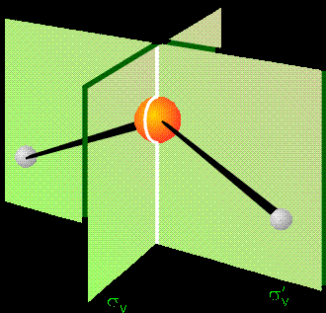
第四章 分子的对称性与点群
第一节 分子的对称性

Slide 2
一 对称操作和对称元素
对称元素：进行对称操作所凭借的几何要素（点、线、面等) 。

Slide 3
对称操作：
如果对分子图形进行某种操作后，不改变其中任何两点间距离，仍能得到分子的等价图形，并经过数次操作后使分子图形完全复原的操作。

Slide 5
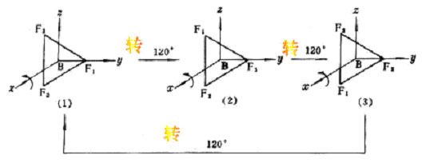

Slide 7
（一）分子的对称操作种类
1 旋转
借助一条直线使分子旋转 (n=1，2，3,…)后得到分子等价图形的操作称旋转。

Slide 8
对称轴:进行旋转所凭借的直线称对称轴。
主轴：一个分子可能存在多个旋转轴，其中n最大者称作主轴。

Slide 10
2 恒等操作
不对分子施加任何操作。
恒等元素

Slide 11
3 反映
反映:将分子中各点移至某一平面另侧等距离处后能够得到分子等价图形的操作。
对称面：进行反映所借助的平面。
镜面

Slide 14
（k=0，1，2，…）

Slide 15
对称面分为三类：
（1）包含主轴的对称面
（2）垂直主轴的对称面
（3）包含主轴且平分垂直于主轴的两个C₂轴夹角的对称面

Slide 16
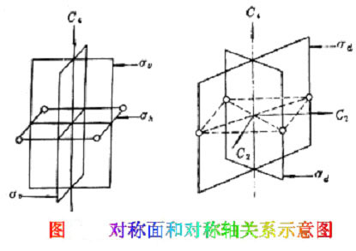

Slide 17
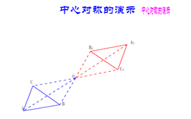
4 反演
选取分子的中心为笛卡儿坐标原点，把分子中任何一点（x, y, z）换到另一点（-x, -y, -z）后能得到分子等价图形的操作。

Slide 18
反演中心：进行反演所凭借的中心点称作对称中心。
（k=0，1，2，……）

Slide 19
5 象转
旋转和反映的复合操作
象转：先将分子绕某轴旋转角度后，再凭借垂直于该轴的平面进行反映后能够产生分子等价图形的对称操作。

Slide 21
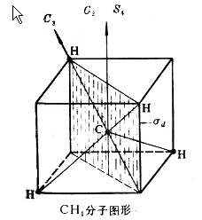

Slide 22
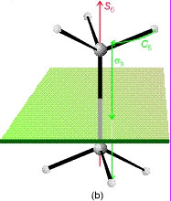

Slide 23
象转轴：进行象转所凭借的对称轴。
偶次象转轴才独立

Slide 26
（二） 对称元素的种类
对称操作所凭借的元素。
E，C_{n}，σ，i，S_{n}

Slide 27
二 群的定义
1 群
设有一组元素的集合G，定义一种称之为“乘法”的运算，如果满足下列条件，则集合G构成群：

Slide 28
（1）具有封闭性，G中任何两个元素A和B的乘积R=AB都在这个集合中。
（2）集合G中的元素满足乘法结合律，即(AB)C=A(BC)。
AB=BA
对易群或阿贝尔群

Slide 29
（3）集合中存在一单位元素E，它与G中任何元素相乘都得该元素本身，即ER=RE=R。
（4）集合G中任何一个元素R都有一逆元素R⁻¹,且RR⁻¹=R⁻¹R=E。

Slide 30
例 全体整数对数学上的加法构成群。
立正、向左转、向后转和向右转构成群。
h
2 群的阶
群中元素的数目。

Slide 31
三 分子的点群
n个群元素
分子的对称操作群
点操作
点群
1 轴向群
（1）C_{n}群
分子只有一个n次旋转轴。

Slide 32
例 CHFClBr
C₁群
H₂O₂
C₂群
非交叉非重叠的CH₃-CCl₃
C₃群

Slide 36
（2）C_{nv} 群
2n个群元素
分子有一个n次旋转轴和n个包含该轴的对称面。

Slide 37
例 H₂O
C_{2v}群
NH₃
C_{3v}群
无对称中心的线形分子
C_{∞v}群

Slide 39
(3) C_{nh}群
2n个群元素
分子有一个n次旋转轴和一个垂直于该轴的对称面

Slide 40
例 反式的CHCl=CHCl
C_{2h}群
角状分子HOCl
C_{1h}群
只有一个对称面而没有其它任何对称元素的分子
C_{s}

Slide 41
（4）S_{n}群
n个群元素
分子有一个n次象转轴
n为偶数

Slide 42
例 椅式环己烷
S₆群
反式CHClBr-CHClBr
S₂群
C_{i}群

Slide 43
2 二面体群
（1）D_{n}群
2n个群元素
有一个 主轴和n个垂直于主轴的2次旋转轴的分子

Slide 44
例 部分交错式的CH₃-CH₃
D₃群

Slide 45
(2) D_{nh}群
2n个群元素
除具有D_{n}群的对称元素外，还有一个垂直于主轴的对称面

Slide 46
例 乙烯（CH₂=CH₂）分子
D_{2h}群
三氟化硼（BF₃）
D_{3h}群
平面四方形的PtCl₄²⁻
D_{4h}群

Slide 47
有对称中心的线形分子
D_{∞h}群

Slide 49
(3)D_{nd}群
4n个群元素
在D_{n}群的对称元素基础上加上n个对称面σ

Slide 50
例 丙二烯（CH₂=C=CH₂）
D_{2d}群
D_{3d}群
交错式乙烷（CH₃-CH₃）
交错式二茂铁
D_{5d}群

Slide 51
3 立方群
分子有多个高次旋转轴（n≥3）
(1) T_{d}群
例 CH₄，CCl₄，SiH₄
具有正四面体构型的分子

Slide 52
对称元素有4个C₃轴，3个C₂轴，3个S₄ 轴（与3个C₂轴重合）和6个σ_{d}平面
24个对称操作分成5类

Slide 53
（2） O_{h}群
具有正八面体构型的分子
如SF_{6，}
[PtCl6]²⁻，Mo(CO)_{6，}[Fe(CN)6]³⁻

Slide 54
分子的对称元素有3个C₄轴，4个C₃轴，6个C₂轴，3个σ_{h}平面，6个σ_{d}平面，3个S₄轴，4个S₆轴和对称中心i

Slide 55
48个对称操作分为10类

Slide 57
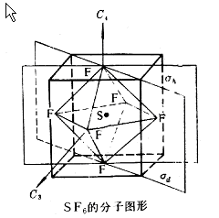

Slide 58
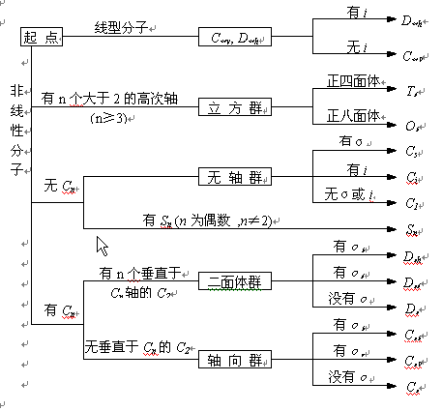
四 分子点群的确定步骤
D_{∞h}
C_{∞V}
T_{d}
O_{h}
C_{s}
C_{i}
C₁
S_{n}
D_{nh}
D_{nd}
D_{n}
C_{nh}
C_{nv}
C_{n}

Slide 59
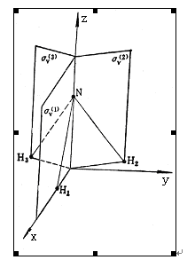
五 群的乘法表
“乘法”定义为一个操作后接另一个对称操作
NH₃分子属C_{3v}群

Slide 60
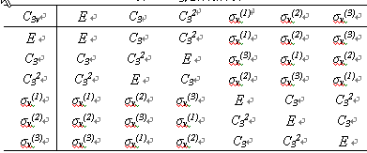
C_{3v}群乘法表

Slide 61
特点
(1)h阶群的乘法表由h行 和h列构成
(2)注意两个对称操作相乘 的次序

Slide 62
(3)群中的每个元素在乘法
表的每一行和每一列中只 出现一次
(4)乘法表中不可能有两行 或两列完全相同

Slide 63
相似变换
若X和A是群G中的两个元素，且有X⁻¹AX=B，B叫做A借助于X所得的相似变换
A和B是互为共轭

Slide 64
共轭类： 群中相互共轭的元素的集合
用群中所有元素对 进行相似变换

Slide 65
X⁻¹AX=B
和 为一类
自成一类
为一类

Slide 66
子群
群中的小群
子群的阶g
h/g=k
六 分子的偶极矩和旋光性的预测
1 分子偶极矩的预测

Slide 67
分子偶极矩：分子正负电荷重心间距r与电荷量q的乘积

Slide 68
（1）如果分子有n次旋转轴，则偶极矩必位于该轴上；
（2）如果分子有一个对称面，则偶极矩必位于此面上；

Slide 69
（3）当分子有多个对称面时，则偶极矩必位于它们的交线上；
（4）如果分子有两个对称元素相交于一点，那么偶极矩只能位于两个对称元素的交点上。

Slide 70
判据：若分子中有两个或两个以上的对称元素交于一点，该分子必无偶极矩，否则就有偶极矩。

Slide 71
属于C₁，C_{s}，C_{n}，C_{nv}群的分子有偶极矩
属于C_{i}，S_{n}，C_{nh}，D_{n}，D_{nh}，D_{nd}，T_{d}和O_{h}群的分子无偶极矩

Slide 72
2 分子旋光性的推测
如果某种物质能够改变偏振光的偏振方向就称这种物质具有旋光性或光学活性。
特点:分子与它的镜象互为对映异构体

